Slide 1
Messunsicherheit nach GUM
Michael Matus
Wien, 2022

Slide 2
Überblick
Messen – Messunsicherheit – GUM Kurze Einführung. Wozu messen wir? Was ist Messunsicherheit?
GUM Eine (die) Technik um Messunsicherheiten abzuschätzen; Grundlagen und Gültigkeit und Anwendbarkeit
GUM am Computer Hinweis auf verschiedene Produkte Konzept der GUM-Workbench

Slide 3
Überblick
Beispiel −1 Verwendung eines anzeigenden Messgerätes
Beispiel 0 Prototyp einer Kalibrierung, Herleitung der Ausgangsgröße und Modellfunktion
Beispiel 1 Eine Messung mit zahlreichen Eingangsgrößen, Aufteilen des Problems in Untermodelle

Slide 4
Überblick
Messunsicherheit – Was nun? Wozu und wie wird die Messunsicherheit gebraucht?
Konformitätsfestellung / Prüfung / Eichung Entscheidungsfindung aufgrund eines Messergebnisses; Die zwei Vorgangsweisen
Verwendung von Ergebnisberichten Wofür kann man einen Kalibrier-/ Eich-/ Prüfungsschein verwenden?

Slide 5
Abgrenzung – nicht behandelt werden:
Mehrere Ausgangsgrößen ist eine einfache Verallgemeinerung
Korrelationen und Kovarianzen sind fast immer vermeidbar
Signifikante Nichtlinearitäten GUM Supplement 1
Bedeutung des Freiheitsgrades künftig ohnehin zu vermeiden

Slide 6
Messen?
Messungen können unterschiedlich ressourcen- und zeitintensiv (=teuer) sein. Ziel ist es Informationen zu einer bestimmten Größe – der Messgröße – zu erhalten.
Eine Messung ist selten Selbstzweck vielmehr ein Mittel zum Zweck!

Slide 7
Messen?
Preisermittlung
Schlussfolgerungen
Einhaltung gewisser Grenzen (Toleranzen, Höchstexpositionen, Mindestdosen, …) im Gesundheits-, Sicherheits-, Rechtswesen → Konformitätsentscheidungen, Prüfungen Prüfen, ob ein Produkte innerhalb der Spezifikationsgrenzen liegt und damit auch Entscheidungen über die Annahme oder Ablehnung von Produkten zu ermöglichen

Slide 8
Messen?
Sicherheit, Vertrauenswürdigkeit und Kosten solcher Entscheidungen sind von der „Güte“ der Messungen abhängig.
Die Güte beeinflusst die Kosten der Messungen.
Ein Maß für die Güte kann die Messunsicherheit sein.

Slide 9
Messunsicherheit im VIM
VIM (internationales Wörterbuch der Metrologie)
Messunsicherheit (Unsicherheit): Nicht-negativer, dem Messergebnis beigeordneter Parameter, der die Streuung der Werte kennzeichnet, die der Messgröße auf der Grundlage der benutzten Informationen zugewiesen wird.

Slide 10
Messunsicherheit
Dieser Parameter kann sein:
Standardabweichung
Standardmessunsicherheit
Ein bestimmtes Vielfaches davon (z.B. Erweiterte Messunsicherheit)
(Halbe) Intervallweite bei angegebener Überdeckungswahrscheinlichkeit
etwas ganz anderes

Slide 11
Messunsicherheit
Messergebnis = Messwert & Messunsicherheit
Die Messunsicherheit ist ein Maß für die gesamte (aber unvollständige) Kenntnis über ein Messverfahren mit dem der Messwert ermittelt wurde (oder werden wird).
Als solches ist sie subjektiv. (Weil Kenntnis nur ein Subjekt haben kann)

Slide 12
Messunsicherheit
Messergebnis = Messwert & Messunsicherheit
Die Messunsicherheit ist keine objektive Eigenschaft des Messwerts oder gar des Messobjekts oder Messgerätes!
Ihre Ermittlung ist meist wesentlich aufwändiger als die Bestimmung des Messwertes!
Die unterschiedlichen Verfahren zur Ermittlung der Messunsicherheit liefern eine numerische Beschreibung des aktuellen Standes der unvollständigen Kenntnis.

Slide 13
Messunsicherheit nach GUM
Der GUM ist eine Methode um Unsicherheiten von Messergebnissen zu bestimmen.
(Eine von vielen, aber genormt und von mehreren Stellen gefordert)
Gauß´sche Fehleranalyse
Statistik
Intervall-Arithmetik
Fuzzy-Mengen Kalkül
Beigeordnete Rundvergleichs-Unsicherheit

Slide 14
Messunsicherheit nach GUM
Einführung des GUM wurde notwendig um systematische Messabweichungen zu behandeln. Zufällige und systematische Messabweichungen werden nicht unterschieden. (aus Tradition im GUM weiterhin Typ A / Typ B)
Statistische Behandlung nicht notwendig (aber möglich)
GUM ist vollständig – man kann Teilprobleme separat behandeln und zum Gesamtproblem zusammensetzen

Slide 15
GUM – mehr als nur ein Dokument
http://www.bipm.org/en/publications/guides/
Evaluation of measurement data – Guide to the expression of uncertainty in measurement, JCGM 100:2008
Evaluation of measurement data – An introduction to the "Guide to the expression of uncertainty in measurement" and related documents, JCGM 104:2009
Evaluation of measurement data – Supplement 1 to the "Guide to the expression of uncertainty in measurement" – Propagation of distributions using a Monte Carlo method, JCGM 101:2008
+ viele weitere Dokumente, teilweise in Arbeit oder Begutachtung
Seit 1995 !

Slide 16

GUM – Wer steckt dahinter?
JCGM: Joint Committee for Guides in Metrology (am BIPM)

Slide 17
GUM – Einer für Alles?
Anwendbarkeit ziemlich restriktiv
Praktisch ist lediglich eine einzige Klasse von Problemen behandelbar
Noch dazu wurde ursprünglich ein enger Spezialfall publiziert der heute als „Mainstream-GUM“ firmiert. Unter „GUM“ ist fast immer diese Vereinfachung gemeint.

Slide 18
Messunsicherheit nach GUM
Grundidee:
Der Messvorgang wird durch ein mathematisches Modell beschrieben (Modellfunktion). Dabei wird streng zwischen Ergebnis (Ausgangsgröße) und (unvollständiger) Kenntnis (Eingangsgrößen) unterschieden.
Das gesamte Wissen über die Eingangsgrößen wird in Wahrscheinlichkeitsdichte-Verteilungen (PDF) zusammengefasst.
Der GUM-Formalismus liefert eindeutig eine PDF für die Ausgangsgröße.

Slide 19
Messunsicherheit nach GUM
Bedingungen:
Der GUM behandelt ausschließlich Situationen bei denen die Messgröße (Ergebnis), deren Unsicherheit bestimmt werden soll von, meist mehreren, Eingangsgrößen beeinflusst wird.
Die Art dieser Beeinflussung muss eindeutig bekannt sein.
Die Eingangsgrößen (PDF oder Werte + Unsicherheiten) müssen ebenfalls bekannt sein.
Näherung: statt Fortpflanzung der PDF → Fortpflanzung der Unsicherheiten

Slide 20
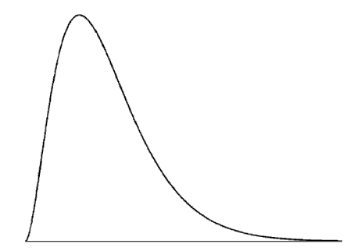
PDF – Alles Wissen über eine Größe
Der GUM beschreiben die Kenntnis über eine Größe mittels Wahrscheinlichkeitsdichte-Verteilungen (PDF).
Eine PDF ist eine Funktion – ein Element aus einem unendlichdimensionalen Raum! (Man braucht unendlich viele Werte um sie zu beschreiben)

Slide 21
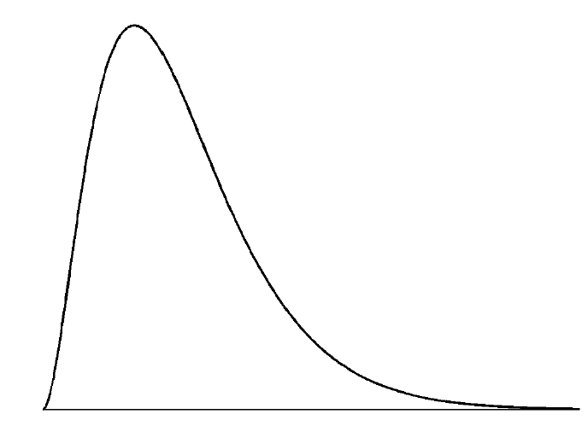
PDF – oneway ticket
Eine PDF ist eine reelle Funktion – aus ihr kann man die interessanten Parameter berechen.
x, u(x), U(x)
Überdeckungsbereiche

Slide 22
Messunsicherheit nach GUM
Grundidee des GUM:
man wackelt an den Eingangsgrößen und beobachtet (beschreibt) das Wackeln der Ausgangsgröße.

Slide 23
Messunsicherheit nach GUM
Der GUM Hintergrund:
Kenntnisse über Eingangsgrößen → PDF (Hilfestellung, Beispiele)
PDF von Eingangsgrößen → PDF der Ausgangsgrößen (eigentliche Substanz, mit Vereinfachungen und Verallgemeinerungen)

Slide 24
Messunsicherheit nach GUM
Allgemeine Voraussetzungen
Alle Größen müssen physikalische Größen sein
Ein Messmodel / Messfunktion muss gegeben sein (eindeutige Beziehung zwischen Eingangs- und Ausgangsgrößen)
Die Eingangsgrößen müssen bekannt sein (Dokument gibt Hilfestellung)

Slide 25
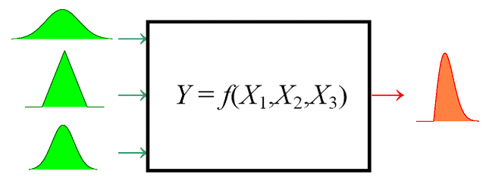
Allgemeiner Fall
Das Ergebnis ist eine Wahrscheinlichkeitsdichteverteilung
Voraussetzung: f stetig

Slide 26
Standard – GUM
Das Ergebnis wird durch Wert und Standardunsicherheit charakterisiert
Voraussetzung: f (genügend) linear, x-PDF symmetrisch

Slide 27
Eingangsgrößen ↔ Ausgangsgröße
Diese Begriffe sind grundlegend für die Messunsicherheitsbetrachtung nach GUM!
Die Bezeichnung (entnommen aus der Systemtheorie) gibt aber oft Anlass zu Missverständnissen.
Die Ausgangsgröße ist jedenfalls das Messergebnis.
Eingangsgrößen werden je nach Anwendung auch als Einflussgrößen, Störgrößen, Parameter, Korrekturen, Verbesserungen bezeichnet.

Slide 28
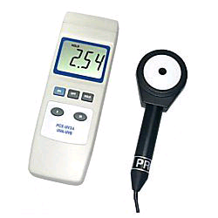
Eingangsgrößen ↔ Ausgangsgröße
Bestimmung der UV-A Bestrahlungsstärke in einem Solarium mittels Breitband-Radiometer.
Der Wert der Anzeige ist die einzige Eingangsgröße.
Die Ausgangsgröße ist hier gleich der Eingangsgröße. (Die gewichtete Bestrahlungs- stärke in W/m²)
E_{Anzeige}
E

Slide 29

Eingangsgrößen ↔ Ausgangsgröße
Bestimmung der UV-A Bestrahlungsstärke in einem Solarium mittels kalibriertem Breitband-Radiometer.
Der Korrekturfaktor aus dem Kalibrierschein ist eine Eingangsgröße.
Der Wert der Anzeige ist eine Eingangsgröße.
Die Ausgangsgröße ist hier das Produkt der beiden Eingangsgrößen.
E_{Anzeige}
E
k

Slide 30
GUM: Notwendige Informationen
► Die Modellgleichung
► Beste Schätzwerte der Eingangsgrößen
◄ Schätzwert der Ausgangsgröße (der Messwert)
► Standardunsicherheiten der Eingangsgrößen
◄ Standardunsicherheit der Ausgangsgröße
◄ Die erweiterte Messunsicherheit des Ergebnisses

Slide 31
GUM: Notwendige Informationen
► Die Modellgleichung
► Beste Schätzwerte der Eingangsgrößen
◄ Schätzwert der Ausgangsgröße (der Messwert)
► Standardunsicherheiten der Eingangsgrößen
◄ Standardunsicherheit der Ausgangsgröße
◄ Die erweiterte Messunsicherheit des Ergebnisses

Slide 32
Eingangsgrößen – Schätzwerte x_{i}
Anzeige von Messgeräten
Mittelwerte aus Messreihen
Werte aus Kalibrierscheinen
Nennwerte (z.B. bei geeichten Messgeräten und Normalen)
Aus Literatur/Tabellenwerten
Aus Toleranzen/Spezifikationen
sonstige Erfahrungswerte

Slide 33
GUM: Notwendige Informationen
Die Modellgleichung
► Beste Schätzwerte der Eingangsgrößen
◄ Schätzwert der Ausgangsgröße (der Messwert)
► Standardunsicherheiten der Eingangsgrößen
◄ Standardunsicherheit der Ausgangsgröße
◄ Die erweiterte Messunsicherheit des Ergebnisses

Slide 34
Eingangsgrößen – Unsicherheiten u(x_{i})
aus der Standardabweichung einer Messreihe (Typ A)
aus der Angabe von Kalibrierscheinen
aus der Verkehrsfehlergrenze bei geeichten Messgeräten/Normalen
aus Literatur/Tabellenwerten
aus (vorgegebenen/garantierten) Toleranzen/Spezifikationen
sonstige Erfahrungswerte (z.B. pooled estimate)
aus der letzten signifikanten Stelle des Schätzwertes (geht immer!)

Slide 35
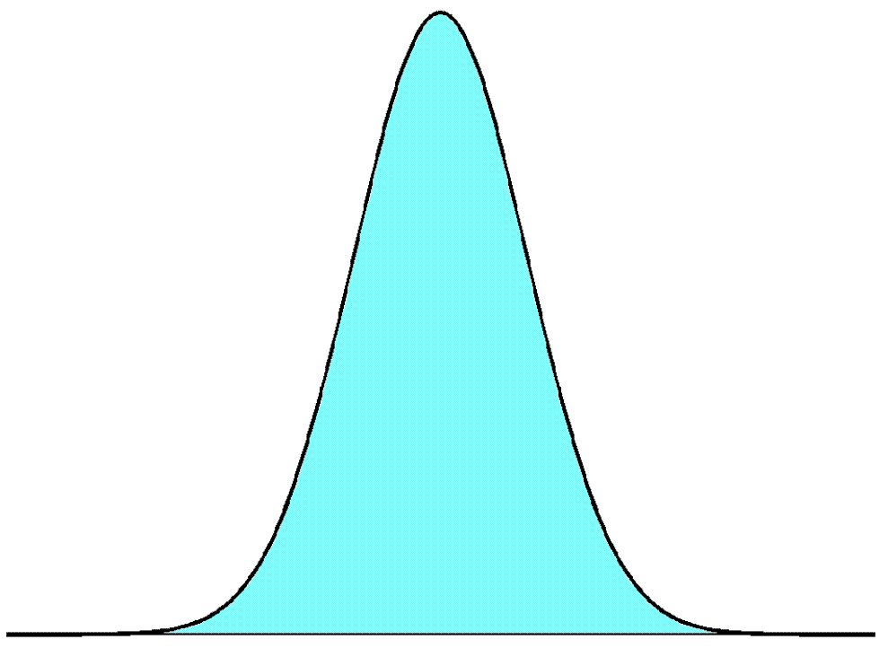
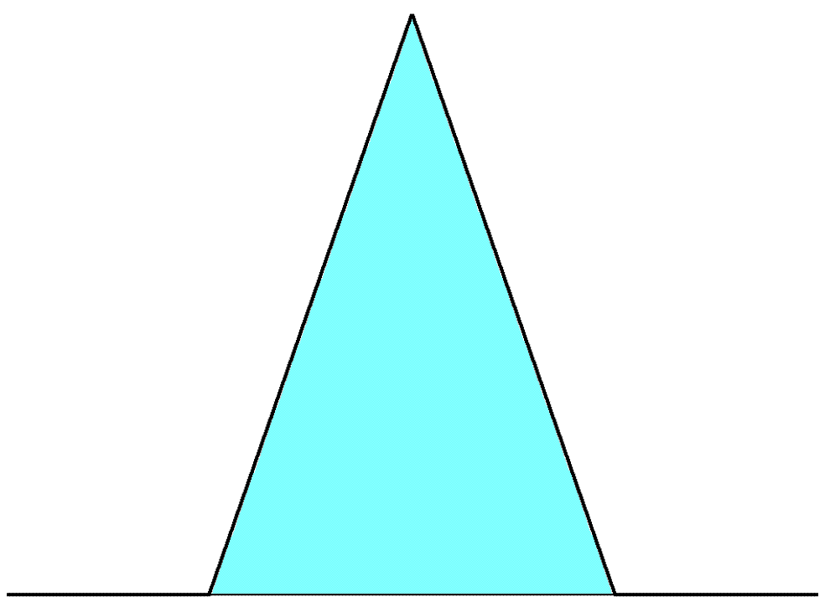

Eingangsgrößen – PDF
Die unvollständigen Kenntnisse über die Eingangsgrößen werden mittels Wahrscheinlichkeitsdichte-Verteilungen (PDF) beschrieben und zusammengefasst. Speziell x und u(x) sind durch die PDF eindeutig festgelegt.
PDF (probability density function)

Slide 36
Wahrscheinlichkeitsdichte-Verteilungen
Die Rechteckverteilung – die praktisch wichtigste
Verfügbare Information: Die Eingangsgröße liegt sicher zwischen zwei Werten a und b. (mehr weiß man nicht!)
x = (a+b)/2
u(x) = (b–a)/√12

Slide 37
Wahrscheinlichkeitsdichte-Verteilungen
Die Rechteckverteilung – Beispiel
Anzeige x eines digitalen Messgerätes mit Ziffernschrittwert d → a = x – d/2 b = x + d/2
Anzeige eines geeichten Messgerätes richtig innerhalb der Verkehrsfehlergrenze
Einflussgröße hält vorgegebene Toleranzen ein

Slide 38
Wahrscheinlichkeitsdichte-Verteilungen
Die Normalverteilung (Gaußverteilung) – die mathematisch wichtigste
Verfügbare Information: Schätzwert x und Standardunsicherheit u(x) (mehr weiß man nicht!)
x = x
u(x) = u(x)

Slide 39
Wahrscheinlichkeitsdichte-Verteilungen
Die Normalverteilung (Gaußverteilung) – Beispiel
Grundlage der Statistik und Wahrscheinlichkeitsrechnung. Durch ein lineares Modell werden Normalverteilungen zu einer Normalverteilung fortgepflanzt.
Daher ist die Charakterisierung durch Standardunsicherheiten u(x) (der Eingangs- und Ausgangsgrößen) hinreichend.

Slide 40
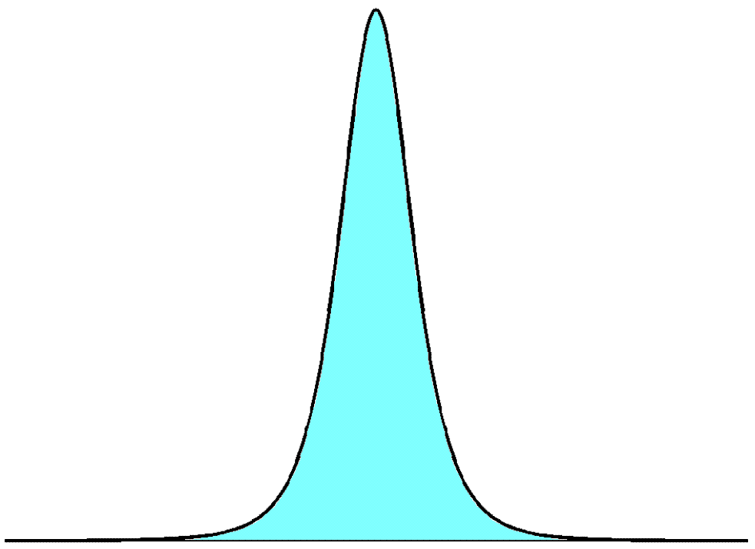
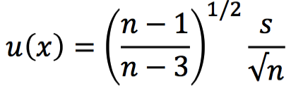
Wahrscheinlichkeitsdichte-Verteilungen
Die Student-Verteilung (t-Verteilung) – Bindeglied zur Statistik
Verfügbare Information: Serie von n unabhängigen Messwerten x₁ … x_{i} … x_{n}
x = x_{m} (Mittelwert)
u(x) = s(x)/√n
Definition und Entscheidung nicht trivial!
GUM Revision

Slide 41
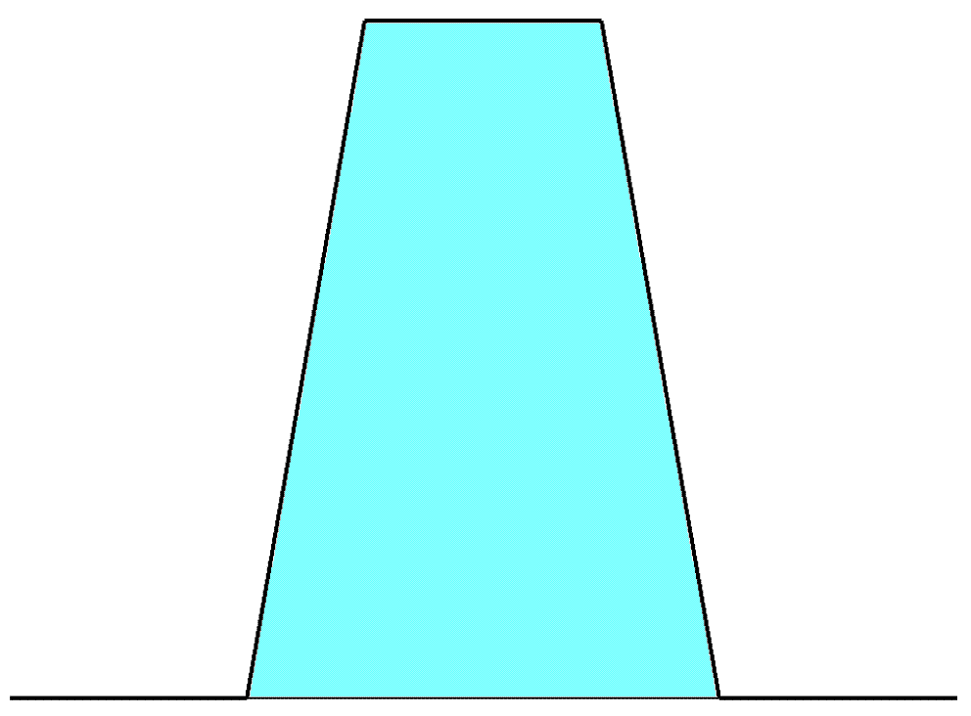
Wahrscheinlichkeitsdichte-Verteilungen
Die Trapez- und Dreieckverteilung
Verfügbare Information: Die Größe ist die Summe zweier rechteckverteilter Größen. Bei gleicher Breite dreieckverteilt, sonst trapezverteilt
x = x
u(x) immer berechenbar

Slide 42
Wahrscheinlichkeitsdichte-Verteilungen
Verfügbare Information: Die Größe – ist positiv – liegt zwischen zwei Werten und x ist bekannt – liegt zwischen zwei Werten und u(x) ist bekannt – liegt zwischen zwei Werten und x, u(x) ist bekannt – liegt zwischen zwei Werten, diese sind selbst unsicher dann gibt es je genau eine PDF die jene Kenntnis formal beschreibt. Für uns nicht notwendig
Prinzip der maximalen Informations-Entropie (PME)

Slide 43
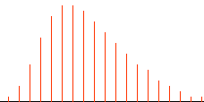
Wahrscheinlichkeitsdichte-Verteilungen
Die Poisson-Verteilung
Verfügbare Information: Zählergebnisse, z.B. Aktivitäts- oder Dosis-Messungen mit Zählrohren.
x = n
u(x) = √n

Slide 44
Wahrscheinlichkeitsdichte-Verteilungen
!!! ACHTUNG !!!
Wahrscheinlichkeitsdichte-Verteilungen sind keine Häufigkeitsverteilungen!
Die PDF beinhalten die gesamte Kenntnis über eine Größe.
Die Häufigkeitsverteilung dieser Größe, so man sie überhaupt bestimmen kann, sieht im Allgemeinen anders aus.

Slide 45
Wahrscheinlichkeitsdichte-Verteilungen
Wahrscheinlichkeitsverteilungen ≠ Häufigkeitsverteilungen
Beispiel Kalibrierschein über ein Gewichtsstück. Es habe die Masse 1 kg + 0,2 mg, die Erweiterte Messunsicherheit ist mit 0,6 mg angegeben.
Die der Information entsprechende PDF ist eine Normalverteilung mit Halbwertsbreite 0,3 mg und Zentralwert 1,0000002 kg
Häufigkeitsverteilung: Das Gewichtsstück müsste seine Masse um den Erwartungswert dauernd zufällig ändern! Tatsächlich hat es eine bestimmte, feste, Masse.

Slide 46
GUM: Notwendige Informationen
Die Modellgleichung
► Beste Schätzwerte der Eingangsgrößen
◄ Schätzwert der Ausgangsgröße (der Messwert)
► Standardunsicherheiten der Eingangsgrößen
◄ Standardunsicherheit der Ausgangsgröße
◄ Die erweiterte Messunsicherheit des Ergebnisses

Slide 47
Der Messwert
Einsetzen der besten Schätzwerte x_{i} in die Modellgleichung f liefert den besten Schätzwert für die Messgröße y.
Meist handelt es sich dabei um so genannte Korrekturen oder Verbesserungen eines Rohwertes. Eine explizite Unterscheidung nach Art und Herkunft ist aber beim GUM nicht notwendig.

Slide 48
GUM: Notwendige Informationen
Die Modellgleichung
► Beste Schätzwerte der Eingangsgrößen
◄ Schätzwert der Ausgangsgröße (der Messwert)
► Standardunsicherheiten der Eingangsgrößen
◄ Standardunsicherheit der Ausgangsgröße
◄ Die erweiterte Messunsicherheit des Ergebnisses

Slide 49
Messergebnis, Standardunsicherheit
Bestimmung der Empfindlichkeitskoeffizienten c_{i} und Anwendung des „Fehler“-Fortpflanzungsgesetzes.

Slide 50
GUM: Notwendige Informationen
Die Modellgleichung
► Beste Schätzwerte der Eingangsgrößen
◄ Schätzwert der Ausgangsgröße (der Messwert)
► Standardunsicherheiten der Eingangsgrößen
◄ Standardunsicherheit der Ausgangsgröße
◄ Die erweiterte Messunsicherheit des Ergebnisses

Slide 51
Erweiterungsfaktor k
Für die (üblicherweise gewählte) Überdeckungs-Wahrscheinlichkeit von 95 % entnimmt man den Erweiterungsfaktor k aus der Tabelle.
→ U(y) = k · u(y)
Bei uns immer k = 2 !
… Die angegebene erweiterte Messunsicherheit U entspricht der zweifachen Standardunsicherheit (k = 2), welche für eine Normalverteilung einen Grad des Vertrauens von etwa 95 % bedeutet. …

Slide 52
Standardunsicherheit – Erweiterte Messunsicherheit
Die Standardunsicherheit ist ein Parameter mit das GUM-Verfahren funktioniert. Er hat nichts mit einem Grad des Vertrauens zu tun.
Die Erweiterte Messunsicherheit soll einen Vertrauensbereich* beschreiben. Ein Vertrauensbereich ist für den GUM überhaupt nicht notwendig, wohl aber für manche Anwender von Messergebnissen.
Das Multiplizieren der Standardunsicherheit mit einer Konstante (k) liefert keinerlei neue Information! Es ist eine andere Darstellung des selben Sachverhaltes.
* auch: Konfidenzintervall, Vertrauensintervall, Erwartungsbereich

Slide 53
Dokumentation
Im GUM nicht explizit geregelt.
Prinzipielle Forderung: Alles was zu einer Rechnung notwendig war, so niederzuschreiben, dass eine andere Person das Ergebnis reproduzieren kann.
In Sekundärrichtlinien (z.B. EA–4/02) genauer geregelt: so genanntes Messunsicherheitsbudget (in Form eines „Kochrezeptes“)

Slide 54
Dokumentation
Beispiel aus EA–4/02
Expression of the Uncertainty of Measurement in Calibration

Slide 55
Dokumentation
Unbedingt dokumentiert werden muss jedenfalls:
die Modellgleichung (wird in EA-02 nicht erwähnt!);
die Werte aller Eingangsgrößen;
die Standardunsicherheiten aller Eingangsgrößen;
ggf. die Freiheitsgrade der Standardunsicherheiten;
Oft ist es auch noch vorteilhaft die Quellen der obigen Werte zu beschreiben.
Alles weitere kann mit dieser Information eindeutig abgeleitet werden.

Slide 56
Wie viel Mathematik ist für die Anwendung notwendig?

Slide 57

Mathematische Notwendigkeiten
Brauchen wir die mathematische Beschreibung der PDFs?
Gauß-Verteilung
Student-Verteilung
Überhaupt nicht! Weder für Berechnung noch für das Verständnis

Slide 58

Mathematische Notwendigkeiten
Brauchen wir die Mathematik hinter dem GUM?
Eher nicht! Für manuelle Rechnungen und Verständnis, sonst besser Computer
Fehlerfortpflanzung
Welch-Satterthwaite

Slide 59
Mathematische Notwendigkeiten
Brauchen wir die Mathematik für die Modellgleichung?
Unbedingt! Allerdings reichen für beinahe alle praktischen Probleme die Grundrechnungsarten.
Der Anwender muss jedoch in der Lage sein, sein Wissen über den Messprozess in eine Formel zu kleiden. Dies ist für die Anwendung des GUM unverzichtbar. → Siehe Beispiele

Slide 60
Manuelle oder computerunterstützte Anwendung des GUM
Was ist möglich?
Was ist sinnvoll?

Slide 61
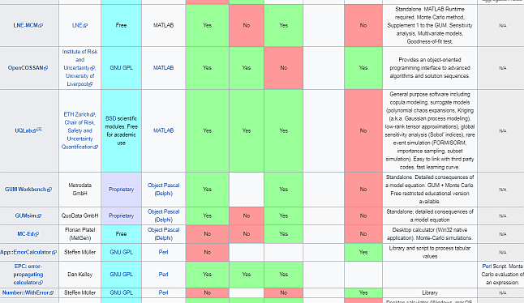
Auswahl von Computerprogrammen
https://en.wikipedia.org/wiki/List_of_uncertainty_propagation_software

Slide 62
GUM-WB – Bedienungskonzept
Windows-Programm mit ±vertrautem (=veraltetem) Benutzer-Konzept
Projekte sind ASCII-Dateien mit der Dateinamenserweiterung *.smu
Eingabe und Bedienung ist dem Schema des GUM angepasst
Umfangreicher Probleme können in kleinere Untereinheiten behandelt werden
Sauber formatierte Ausgaben
Übersichtliches Budget (auch exportierbar)
Praktische Bedienung wird in den Beispielen demonstriert

Slide 63
Beispiel −1: einfachste Messung
Ablesen eines Messgerätes (Batteriespannung mit Digital-Multimeter)
Der gesuchte Messwert U wird dem abgelesenen Wert U_{Anzeige} gleichgesetzt. Die Modellgleichung ist die einfachste überhaupt:
Zur „Berechnung“ benötigt man den besten Schätzwert sowie die Standardunsicherheit von U_{Anzeige}
>>> Berechnung in den Unterlagen GUM_Beispiel-1a/b.smu
U_{Anzeige}
U

Slide 64
Beispiel 0: Kalibrierung
Als Prototyp einer Messung soll eine einfache Kalibrierung betrachtet werden.
Dabei wird der angezeigte Wert eines Messgerätes (Prüfling) mit dem tatsächlichen Wert verglichen und angegeben.
An diesem Beispiel soll hauptsächlich die Modellbildung behandelt werden. Kalibrierung eines Digital-Voltmeters bei einer vorgegebenen Spannung unter festgelegten Bedingungen (Messbereich, Umgebungstemperatur, …).
Die Wahl des Messgerätes ist willkürlich, die Ergebnisse können auf die verschiedensten Aufgaben leicht verallgemeinert werden (Masse, Windgeschwindigkeit, Druck, Temperatur, Beleuchtungsstärke, …)

Slide 65
Beispiel 0: Kalibrierung
Die Schwierigkeiten beginnen schon mit der Festlegung der Messgröße y. Soll der angezeigte Wert oder der tatsächliche Wert als solche betrachtet werden? Offensichtlich sind beide unsicher.
Der GUM behandelt jedoch nur Probleme bei denen genau eine Größe das Ergebnis mit der gesuchten Messunsicherheit darstellt, alle anderen Größen sind die Einfluss- oder Eingangsgrößen.

Slide 66
Beispiel 0: Kalibrierung
„Trick“ bei Kalibrierungen:
Man behandelt die Messabweichung als gesuchte Größe!
Messabweichung = angezeigter Wert – wahrer Wert
Sowohl Anzeige wie wahrer Wert werden dadurch zu Einflussgrößen

Slide 67
Beispiel 0: Kalibrierung – Herleitung der Modellfunktion
U_{P} – Anzeige des Prüflings U_{W} – wahre Spannung an den Eingangs-Klemmen A – Anzeigenabweichung des Prüflings bei U_{W}
Die „wahre“ Spannung wird mit einem kalibrierten Normal-Multimeter (z.B. Agilent 3458A) bestimmt, welches parallel zum Prüfling geschaltet wird. Somit sollte an beiden Geräten die selbe Spannung anliegen.

Slide 68
Beispiel 0: Kalibrierung – Herleitung der Modellfunktion
U_{N} – Anzeige des Normal-Multimeters δ_{thX} – Thermospannungen an den Eingangsklemmen
Konventionell werden mit δ_{X} Einflussgrößen mit Erwartungswert 0 (aber mit endlicher Unsicherheit) bezeichnet.
Die Modellfunktion formalisiert die „Verunreinigung“ der beiden gemessenen Spannungen durch unvermeidliche Thermospannungen.

Slide 69
Beispiel 0: Kalibrierung – Herleitung der Modellfunktion
δ_{d} – Einfluss des Ziffernschrittwert (Auflösung) des Prüflings δ_{cal} – Einfluss der Kalibrierunsicherheit des Normals (Rückführung) δ_{noise} – Rauschen des Normals δ_{temp} – Temperatureinfluss auf Normal
Andere Einflussgrößen werden Aufgrund der Erfahrung des Messtechnikers vernachlässigt (z.B. Eingangsimpedanz, parasitäre Ströme, Beharrungszustand, etc.)

Slide 70
Beispiel 0: Kalibrierung – Herleitung der Modellfunktion
Klammerausdruck ist gleich 0!
Typische Struktur der Modellgleichung einer Kalibrierung: zwei Eingangsgrößen als tatsächliche Messwerte, jedoch mehrere die gar keinen Einfluss auf den Zahlenwert haben und auch gar nicht gemessen werden (können)!
Diese Eingangsgrößen beschreiben die Kenntnis über den Messprozess — und sind für die Messunsicherheitsberechnung notwendig.
>>> Berechnung in den Unterlagen GUM_Beispiel0.smu

Slide 71
Beispiel 0: Kalibrierung – Befunde
Wie meist bei Kalibrierungen ist die Modelfunktion sehr einfach. Die Empfindlichkeitskoeffizienten (partielle Ableitungen) sind alle vom Betrag 1. Für konkrete Messunsicherheits-Berechnungen reichen daher einfachste Hilfsmittel (z.B. Excel).
Die Struktur der Modelgleichung erlaubt offensichtliche Erweiterungen. Mehr Erfahrung → mehr Störgrößen → größere Unsicherheit
Die 20 Einzelmessungen würden einen effektiven Freiheitsgrad von 19 erwarten lassen. Tatsächlich ist er aber viel größer und kann mit ∞ angenähert werden.

Slide 72
Beispiel 0: Kalibrierung – Ergebnis
Der Prüfling weist bei einer Eingangsspannung von 10 V (nominell) eine Anzeigenabweichung von –242 µV auf. Die erweiterte Messunsicherheit für diesen Wert beträgt 57 µV.
Α = –242 µV U(A) = 57 µV
Α = –242 µV ± 57 µV
Α = (–242 ± 57) µV
Α = –242 (57) µV

Slide 73
Beispiel 0: Kalibrierung – Ergebnis, relative Angabe
Der Prüfling weist bei einer Eingangsspannung von 10 V (nominell) eine relative Anzeigenabweichung von –0,000 024 2 auf. Die relative erweiterte Messunsicherheit für diesen Wert beträgt 0,000 005 7.
Α = –0,002 42 % U*(A) = 0,000 57 %
Α = –24,2 ppm U*(A) = 5,7 ppm
Α = –24,2 ppm ± 5,7 ppm
Α = (–24,2 ± 5,7) ppm
Α = –24,2 (5,7) ppm

Slide 74
Beispiel 0: Kalibrierung – Ergebnis, relative Angabe
Achtung!
Bezugswert für Α und seine Unsicherheit ist die nominelle Eingangsspannung von 10 V!
Relative Messunsicherheit nach GUM beziehen sich immer auf den Messwert: Α = –0,002 42 % U*(A) = 24 % Abweichungen können auch Null werden! RELATIVE ANGABEN VERMEIDEN!

Slide 75
Beispiel 1: Temperaturmessung
Bestimmung der Temperatur eines Wasserbades mittels kalibriertem Pt100 Sensor und geprüften Ohmmeter.
Annahme: Wassertemperatur t_{W} gleich der Sensortemperatur t_{Sensor} (Physik)
Um für zukünftige Anwendungen gewappnet zu sein berücksichtigen wir aber noch eine Störgröße (z.B. Eintauchtiefe, Selbsterwärmung, Kontakt, …)

Slide 76
Beispiel 1: Temperaturmessung
t_{Sensor}
t_{W}
δ_{K}

Slide 77
Beispiel 1: Temperaturmessung
Temperatur des Sensors wird über elektrischen Widerstand bestimmt ÖVE ÖNORM EN 60751_2009
Die Größen R₀, A, B werden aus einem Kalibrierschein entnommen.

Slide 78
Beispiel 1: Temperaturmessung
R
R₀
t_{Sensor}
A
t_{W}
δ_{K}
B

Slide 79
Beispiel 1: Temperaturmessung
Gerät zur Widerstandsmessung:
Agilent 3458A
Vierleiter-Messung
Umgebungstemperatur 20 °C
Auto-Kalibration ein
Auto-Nullung ein
Prüfungsschein 1 Jahr 2 Monate alt

Slide 80
Beispiel 1: Temperaturmessung
Alle Effekte (auch die Prüfung/Kalibrierung) sollten von den Spezifikationen des Gerätes abgedeckt sein

Slide 81
Beispiel 1: Temperaturmessung
R_{M}
δ_{NMI}
R
δ_{spec}
R₀
t_{Sensor}
A
t_{W}
δ_{K}
B

Slide 82
Beispiel 1: Temperaturmessung
R_{M}
δ_{spec}
δ_{K}
R₀
t_{W}
A
B
δ_{NMI}

Slide 83


Beispiel 1: Temperaturmessung
Die eigentliche Arbeit ist die Abschätzung der verschiedenen Eingangs-Messunsicherheiten aus den unterschiedlichen Quellen.
>>> GUM_Beispiel1.smu

Slide 84
Messunsicherheit gefunden! Anwendung von Ergebnisberichten zur Rückführung

Slide 85
Anwendung der Kalibrierergebnisse
Der Verwender möchte sein kalibriertes Voltmeter für die Überprüfung von 9 V Trockenbatterien einsetzen.
Für dieses Voltmeter besitzt er einen sechs Monate alten Kalibrierschein eines akkreditierten Kalibrierlabors.
Das Labor hat bei einer nominellen Eingangsspannung von 10 V eine Anzeigenabweichung von −0,24 mV gefunden. Für diesen Messwert wird eine erweiterte Messunsicherheit von 0,06 mV angegeben.

Slide 86
Anwendung der Kalibrierergebnisse
Er misst die Spannung (9,001 22 V) und gibt eine Messunsicherheit von 0,06 mV an.
Er hat die Messabweichung seines Voltmeters nicht berücksichtigt!
Die Messabweichung („Fehler“) ist offensichtlich viel größer als die angegebene Messunsicherheit.

Slide 87
Anwendung der Kalibrierergebnisse
Er misst die Spannung (9,001 22 V) korrigiert sie um +0,24 mV (9,001 46 V) und gibt eine Messunsicherheit von 0,06 mV an.
Schon besser.
Implizite Annahme: Messabweichung und Messunsicherheit sind bei 9 V und 10 V gleich.
Dieses Vorwissen muss begründet sein.

Slide 88
Anwendung der Kalibrierergebnisse
Er misst die Spannung (9,001 22 V) korrigiert sie um +0,24 mV mal 9/10 (9,001 44 V) und gibt eine Messunsicherheit von 0,054 mV an.
Vielleicht auch gut.
Implizite Annahme die Messabweichung und Messunsicherheit skalieren linear mit der Eingangsspannung.
Dieses Vorwissen muss begründet sein.

Slide 89
Anwendung der Kalibrierergebnisse
Aber er will vielleicht auch eine 1,5 V Zelle messen.
Was dann?
Dieser Kalibrierschein alleine ist offensichtlich nicht ausreichend um diese Frage zu lösen

Slide 90
Anwendung der Kalibrierergebnisse
Der Verwender misst mit diesem Messgerät eine Spannung nahe 10 V und verwendet den Wert unkorrigiert.
Im Allgemeinen würde die angegebene Kalibrierunsicherheit (aus dem Kalibrierschein) die Rückführungsunsicherheit weit unterschätzen. Das weiß er und will die Sache bereinigen.

Slide 91
Anwendung der Kalibrierergebnisse
Schmutzige Lösung – vom GUM (F2.4.5) sanktioniert, aber nicht empfohlen
die Abweichung wird nicht korrigiert aber als Standardunsicherheit interpretiert! Die Rückführungs-Standardunsicherheit ergibt sich zu 244 µV:
A und U(A) aus Kalibrierschein

Slide 92
Messunsicherheit gefunden! Konformitätsentscheidungen

Slide 93
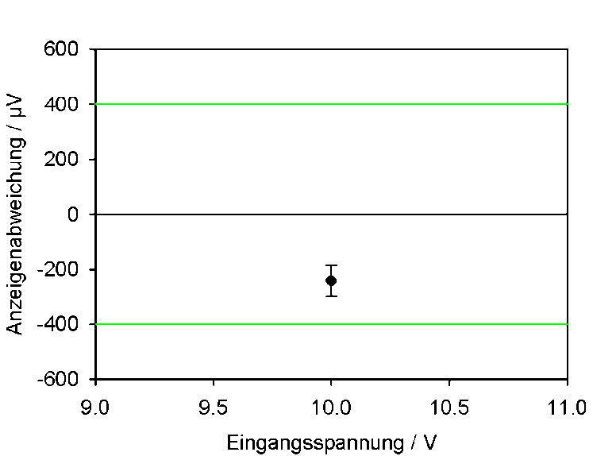
Anwendung der Kalibrierergebnisse
Eine Prüfstelle verwendet die Kalibrierung um die Konformität mit einer Spezifikation festzustellen. Sie stellt einen Prüfungsschein aus. (Nachweisprüfung, EN 60359 (8))
Diese sei im Beispiel ±400 µV Das Gerät entspricht also.

Slide 94
Anwendung der Kalibrierergebnisse
Ein Verwender dieses geprüften Messgerätes macht eine Messung nahe 10 V. Die einzige Kenntnis über die Messunsicherheit erhält er aus der Spezifikation welche von der Prüfstelle bestätigt wurde. Er weiß, dass der wahre Wert innerhalb ±400 µV vom ermittelten Wert liegt.
Eine Aufteilung nach den verschiedenen Quellen der Unsicherheit kann nicht gegeben werden.
Ist aber auch nicht nötig.

Slide 95
Anwendung der Kalibrierergebnisse
Ein Verwender kann einzig die Rückführungsunsicherheit aus der geprüften Spezifikation ableiten → Rechteckverteilung u_{trac} = 231 µV
Gilt für den gesamten Messbereich
Was ist mit der mühsam ermittelten Unsicherheit der zugrundeliegende Kalibrierung?

Slide 96
Konformitätsfeststellung
Das Ergebnis einer Messung oder Kalibrierung (also Wert & Unsicherheit) soll für eine Entscheidungsfindung herangezogen werden.
Erfüllt das Messgerät oder Messobjekt bestimmte vorgegebenen Spezifikationen oder Toleranzen? (Prüfung, Lehrung, Eichung)
Zwei Philosophien →

Slide 97
Konformitätsfeststellung
Erste – traditionelle – Möglichkeit:
Es wird lediglich der Messwert (also ohne Unsicherheit) zur Entscheidung herangezogen.
Ist der Messwert innerhalb der Spezifikation gilt Übereinstimmung, ansonsten Nichtübereinstimmung.

Slide 98
Konformitätsfeststellung
Allerdings war man sich immer schon klar, dass bei einer großen Messunsicherheit die Entscheidung geradezu willkürlich sein kann. Daher regulieren verschiedene normative Dokumente die maximale Unsicherheit in Relation zur Toleranz.
(Fachbegriff: shared risk)

Slide 99
Konformitätsfeststellung
Regelwerke zur ersten Möglichkeit (nur Messwert):
DIN 2257, “Goldene Regel der Messtechnik” 1/20 ≤ u/t ≤ 1/10
Verschiedene nationale Vorschriften bezüglich Eichung U/efg ≤ 1/3 oder U/efg ≤ 1/5 oder U/efg ≤ 1/10
ÖVE/ÖNORM EN 60359, Eignungsprüfung U vernachlässigbar gegenüber t
Eine Entscheidung ist immer möglich!

Slide 100
Konformitätsfeststellung
Regelwerke zur zweiten Möglichkeit (Messergebnis):
Evaluation of measurement data – The role of measurement uncertainty in conformity assessment, JCGM 106:2012
ÖNORM EN ISO 14253, Geometrische Produktspezifikationen (GPS) - Prüfung von Werkstücken und Messgeräten durch Messen - Teil 1: Entscheidungsregeln für die Feststellung von Konformität oder Nichtkonformität mit Spezifikationen
Manchmal ist keine Entscheidung möglich!

Slide 101
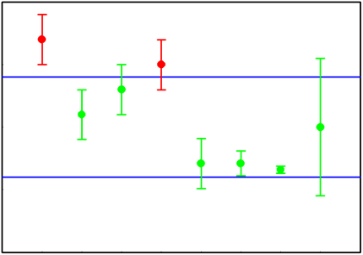
Konformitätsfeststellung
Methode 1
Der Messwert alleine entscheidet
Entscheidung immer möglich

Slide 102
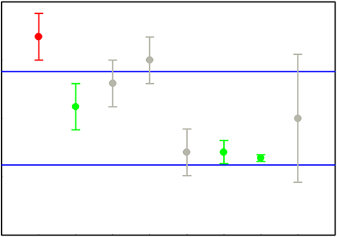
Konformitätsfeststellung
Methode 2
Messwert und Unsicherheit wird herangezogen (mehr Information)
Manchmal keine Entscheidung möglich
Unrichtige Entscheidung sehr unwahrscheinlich

Slide 103
Konformitätsfeststellung
Methode 1
Wahrscheinlichkeit einer ungerechtfertigten Rückweisung (false rejection)
Wahrscheinlichkeit einer falschen Annahme (false acceptance)

Slide 104
Konformitätsfeststellung
Methode 2: Oft ist die Messunsicherheit des Prüfers konstant.
ISO 14253: je nach Standpunkt (Hersteller, Konsument) soll das Toleranzband um die erreichbare erweiterte Messunsicherheit verkleinert oder vergrößert werden.
Das Toleranzband (Spezifikationsband) geht dann in ein Annahmeband (Übereinstimmungsband) über.
Für dieses Band wird dann Methode 1 angewendet.

Slide 105
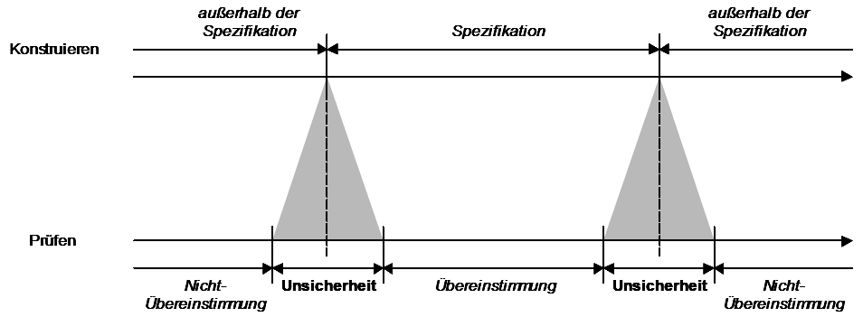
Konformitätsfeststellung

Slide 106
Zusammenfassung
Messunsicherheit ist keine objektive Eigenschaft der Messung oder des Messobjektes
Sie ist ein Maß für die unvollständige Kenntnis über das Messverfahren
Der GUM ist eine standardisierte Methode um Unsicherheiten bei Messergebnissen zu beschreiben.
Gegenüber anderen Methoden bietet er sowohl prinzipielle als auch praktische Vorteile

Slide 107
Zusammenfassung
Seine Anwendung ist ohne großen mathematischen Hintergrund möglich
Die mittels GUM behandelbaren Messprobleme müssen einen bestimmten Muster entsprechen (Eingangsgrößen::Model::Ausgangsgrößen)
Die Basis des GUMs ist das Modell und die Schätzung der Eingangsgrößen.

Slide 108
Zusammenfassung
Unabdingbar ist die mathematische Formulierung des Messprozesses → Modellgleichung
Die Mehrzahl der Kalibrierverfahren haben recht einfache Modellgleichungen
Es gibt einige Computerprogramme die den GUM benutzerfreundlich implementieren. Im allgemeinen kann von einer manuellen Anwendung des GUM abgeraten werden

Slide 109
Zusammenfassung
Messergebnisse dienen oftmals zur Entscheidung ob Spezifikationen eingehalten oder verletzt werden.
Es gibt zwei unterschiedliche Verfahren wie eine Entscheidung aufgrund eines Messergebnisses getroffen werden kann.
Kalibrier-/Prüf-/Eichscheine sind wichtige Hilfsmittel um Unsicherheitskomponenten zu erhalten (und zur Rückführung)

